Slide 1


01 / 10
מבוא לפרויקט
מבוא לפרויקט
האם העולם מוכן למגיפה הבאה?
הפרויקט בוחן את מוכנותן של מדינות העולם, באמצעות שילוב של משתני בריאות גלובליים, למגיפה העולמית הבאה והשוואתו למשתנה בינארי של 1 [מוכנות] או 0 [אי מוכנות] של מדינה להתמודד עם מגיפה עולמית
מגישות הפרויקט:
ליזה גולן, רווית בר-לב, הודיה צינוביץ וחגית ניב-דרורי
מערכת חיזוי וניתוח נתוני עתק

Slide 2











02 / 10
רקע וצרכים
הבעיה העסקית והצורך
חוסן מערכת הבריאות
יכולת ניטור וגילוי מוקדם
הבעיה והאתגר העסקי
מדידת כוח האדם הרפואי, תשתית מיטות אשפוז וטיפול נמרץ הזמינים לתושבים
בעתות חירום.
הפרויקט בוחן ומעריך את מוכנותן של מדינות העולם להתפרצות מגיפה עתידית.
לשם כך, יישמנו גישה הוליסטית ומבוססת נתונים, המשלבת באופן שיטתי ומגוון משתני בריאות גלובליים שנבחרו בקפידה ומוצגים להלן:
זיהוי מוקדם של סיכונים,
בדיקות בהיקפים רחבים ומנגנוני דיווח אמינים ומהירים.
אימוץ טכנולוגיה
פגיעות דמוגרפית וגאוגרפית
מידת הנגישות של תשתיות דיגיטליות ורשת האינטרנט לניהול משברים מרוחקים במדינה.
ניתוח שכיחות מחלות רקע , אחוז האוכלוסייה המבוגרת בסיכון ומאפיינים גיאוגרפיים לאומיים.
מתודולוגיית הניתוח המדעי: המודל מסתמך על נתוני התמודדות ותמותה היסטוריים שנמדדו ונאספו ממגיפת הקורונה העולמית החל משנת 2019 ועד לשנת 2022.
פרויקט גמר - למידת מכונה וניתוח נתוני עתק | רקע וצרכים

Slide 3







03 / 10
פתרון טכנולוגי
הפתרון המערכתי והגדרת המשתנים
מטרת המודל והמערכת
נבנה מודל למידת מכונה המיועד לחיזוי מגמות מוכנות עם דיוק אופטימלי וזמן ריצה מנימלי, המבוסס על 9 משתני קלט בשנים 2020- 2021
פרופיל דמוגרפי ובריאותי
מוכנות טכנולוגית
מדדי מוכנות ומחלה
משאבי מערכת הבריאות
שיעור בני 60+ באוכלוסייה (%)
משתמשי אינטרנט במדינה (%)
ציון "Early Detection" (GHS)
מיטות אשפוז ל-1,000 איש (%)
שכיחות מעשנים באוכלוסייה (%)
בדיקות קורונה ב-2021 ל-1,000 איש (%)
שכיחות חולי סוכרת באוכלוסייה (%)
ציון מדד GHSI הכללי והרציף
רופאים זמינים לכל 1,000 תושבים (%)
הגדרת משתנה מטרה בנארי (Y) המבוסס על תמותה עודפת ב2022:
משתנה היעד מחושב באופן יחסי לחציון העולמי ומגדיר את רמת המוכנות של המדינה:
מערכת חיזוי וניתוח נתוני עתק | הגדרת משתני קלט ויעד

Slide 4










04 / 10
ארכיטקטורה
תרשים זרימת מידע (High-Level)
תוצר ומסקנות
הרצת המודלים
עיבוד טרום מידול
הכנת נתונים
ארגון נתונים
קלט
ניקוי נתונים, טיפול בערכים חסרים
•
השוואת מדדי ביצועים
•
הרצת מודל בסיס
•
איחוד קבצים חלקי
•
יצירת קישוריות בין הקבצים השונים
•
קובצי CSV
•
ייצוא פלטים וויזואליזציה
•
הרצת מודל עצים מתקדם (Tree-based)
•
בנייה ויצירה של מטריקת משתני החיזוי
•
איחוד קבצים מלא ומילוי שדות
•
מאגרי מידע חיצוניים
•
הפקת סטטיסטיקות
•
מערכת חיזוי וניתוח נתוני עתק

Slide 5




05 / 10
דרישות מערכת
מה צריך כדי להפעיל את זה?
דרישות הפעלה
סוגי המידע הדרושים
סוג הריצה: ריצת קוד פייתון דרך Google Colab
מקורות מידע היסטוריים: ייבוא ושימוש ב-8 קבצי נתונים היסטוריים מובנים ממספר מאגרים.
תזמון וקצב עדכון: הרצה עפ"י דרישה
קישוריות וקשרים: קבצים מקושרים בצורה מלאה באמצעות מפתח משותף Location_key, Location_Key+Country_Code
ממשק הפעלה לפי דרישה: אפשרות עתידית לטריגר מיידי וקריאה מבוססת ממשק
פורמט קלט נתמך: תמיכה מלאה בנתונים טבלאיים לדוגמא CSV

Slide 6
תוצאות ומדדים
06 / 10
Baseline התוצאות שהתקבלו מול
83.32%
דיוק ראשוני - Logistic Regression - היה 81.36%
שיפור ביציבות החיזוי של המערכת לאחר מיזוג המשתנים החדשים.
רמת דיוק המודל (Accuracy Score) Stratified Repeated K-Fold Random Forest
מערכת חיזוי וניתוח נתוני עתק

Slide 7
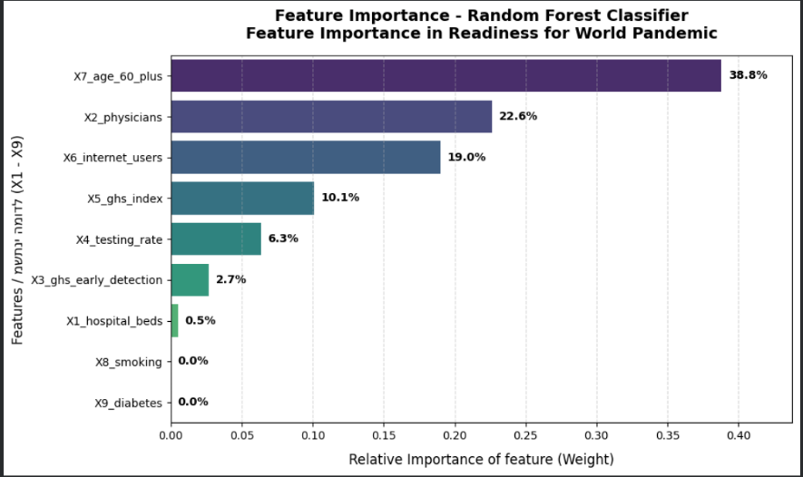
תצוגת המוצר
07 / 10
חשיבות התוצר
המנבא הדרמטי ביותר – חוסן דמוגרפי (X7_age_60_plus = 38.8%)
המודל זיהה שמגפת הקורונה פגעה בצורה סלקטיבית ואגרסיבית יותר באוכלוסיות מבוגרות. מדינות עם "חוסן דמוגרפי" ראו פגיעות מבנית נמוכה יותר.
כוח אדם רפואי (X2_physicians = 22.6%)
ממצא זה מדגיש שחוסן מערכת הבריאות נשען קודם כל על ההון האנושי הטיפולי ופחות על תשתיות פיזיות יבשות (כפי שרואים ש-X1_hospital_beds קיבל רק 0.5%).
הפתעת המודל – מוכנות טכנולוגית (X6_internet_users = 19.0%
המודל מוכיח שטכנולוגיה ותשתית דיגיטלית רחבה הן קריטיות להתמודדות עם מגפה מודרנית. מדינות עם אחוז גבוה של משתמשי אינטרנט יכלו להעביר את המשק והחינוך לעבודה מרחוק (למידה מרחוק/זום), להפיץ הנחיות בריאותיות לציבור בזמן אמת.
מערכת חיזוי וניתוח נתוני עתק

Slide 8
ניתוח מערכתי
08 / 10
יתרונות מרכזיים ואתגרים
אתגרים ומגבלות קיימות
יתרונות מרכזיים
האתגר: החשש ששימוש במשתני קלט אחוז התמונה בפועל עלול לייצר מודל "נביא" שמנבא את העבר ולא את העתיד
הפתרון: להפוך את מדדי התוצאה של הקורונה (כמו אחוז תמותה או
מהירות תגובה) למשתני המטרה (Target / Label)
האתגר: נתוני קורונה (אפידמיולוגיה וחיסונים) נרשמו ברמה יומית, בעוד שפרופיל מדינה היה שנתי.
הפתרון: לפני הזנת הנתונים למודל, ביצענו אגרגציה, כלומר הפכנו את
הנתונים היומיים לממוצע/ חציון/ ערך מקסימלי לכל מדינה, ואז
יישרנו קו ברמת הlocation_key
האתגר: ערכים חסרים בנתוני בסיס
הפתרון: היו מצבים שבחרנו להשמיט ערכים מחוסר רלוונטיות למחקר
והיו מצבים שבחנו לאכלס עם ערכים שונים
שימוש בבסיס נתונים טבלאי מפשט את הטיפול ואת יכולת ניתוח הנתונים
היתרון בשימוש במודל : Linear Regression
נותן את מדד הסבירות. המודל מציג מקדם לכל אחד מ-9 המשתנים.
היתרון בשימוש במודל :Random Forrest Classifier
לרוב נותן דיוק חיזוי (Accuracy/F1-Score) גבוה יותר
מהרגרסיה הלוגיסטית.
מערכת חיזוי וניתוח נתוני עתק

Slide 9









09 / 10
תוכנית עבודה
הצעד הבא - הדרך להטמעה
האם מוכן להטמעה? לא בשלב הנוכחי, נדרשים הצעדים הבאים:
בדיקות אינטגרציה וריצה:
אריזה, ארכיטקטורה וניטור:
תיקוף ומדידת ביצועים:
תיקוף לגבי ערכים חסרים.
ניהול שוטף של הקוד כולל גרסאות, איסוף נתוני אמת תקופתיים, הגדרת לוגיקת הניטור ואימון מחדש.
בדיקת המדדים במודל רפואי, בדיקה על מידע חדש (לדוגמא: אבולה) וניתוח טעויות.
פרויקט גמר - למידת מכונה וניתוח נתוני עתק | תוכנית עבודה

Slide 10
סיכום
10 / 10
סיכום ומסקנות
במסגרת המחקר השווינו בין שני מודלים מרכזיים תחת ארכיטקטורת אימון קשיחה המונעת זליגת נתונים .
מודל היער האקראי (Random Forest) נבחר כמודל הסופי של הפרויקט לאחר שהציג ביצועים עדיפים עם דיוק כללי (Accuracy) של 83.32% וציון F1-Score של 83.07%, לצד יציבות סטטיסטית גבוהה (±4.44%)
אחד הממצאים המפתיעים והחשובים במחקר הוא החשיבות הנמוכה שיוחסה למספר מיטות האשפוז (X₁ = 0.5%) לעומת החשיבות הגבוהה של כוח האדם הרפואי (X₂ = 22.6%) .
ממצא זה עולה בקנה אחד עם הספרות האפידמיולוגית העדכנית, ומעיד כי במצבי מגפה עולמית, צוואר הבקבוק המרכזי של מערכות הבריאות אינו מחסור בתשתיות פיזיות (הניתנות להקמה מהירה), אלא מחסור חמור בהון אנושי מיומן (רופאים ואחיות) המסוגל להעניק טיפול מציל חיים בזמן אמת
מערכת חיזוי וניתוח נתוני עתק

